Slide 1
20190825组会报告
中国科学院自动化研究所
2018Z8020661116 顾鹏

Slide 2
peleenet_colorprior实验
We are pursuing the best!
保证条件相同的情况增加特征来迁移学习
1已经训练好的批次和周期保持32,240
2继续训练时保持整个网络的权重不变，仅仅增加的新的特征的权重初始化而已
3保存704个特征直接读取，减少训练时间

Slide 3
peleenet_colorprior实验
We are pursuing the best!
预处理后的图像
→
→
→
20分类
peelenet特征提取704个特征
全连接[704,20]

Slide 4
peleenet_colorprior实验
We are pursuing the best!
peelenet特征提取704个特征
预处理后的图像
→
→
→
20分类
颜色先验特征20个[1,1]
全连接[704+20,20]

Slide 5
peleenet_colorprior实验
We are pursuing the best!
peelenet特征提取704个特征
1之前的权重保持不变，不再更新
2全连接这里上边部分的的权重[704,20]就是之前训练好的
预处理后的图像
→
→
→
20分类
3新加的颜色特征对应的权重初始化均值为0，方差为0.01
颜色先验特征20个[1,1]
全连接[704+20,20]
只更新全连接这一层

Slide 6
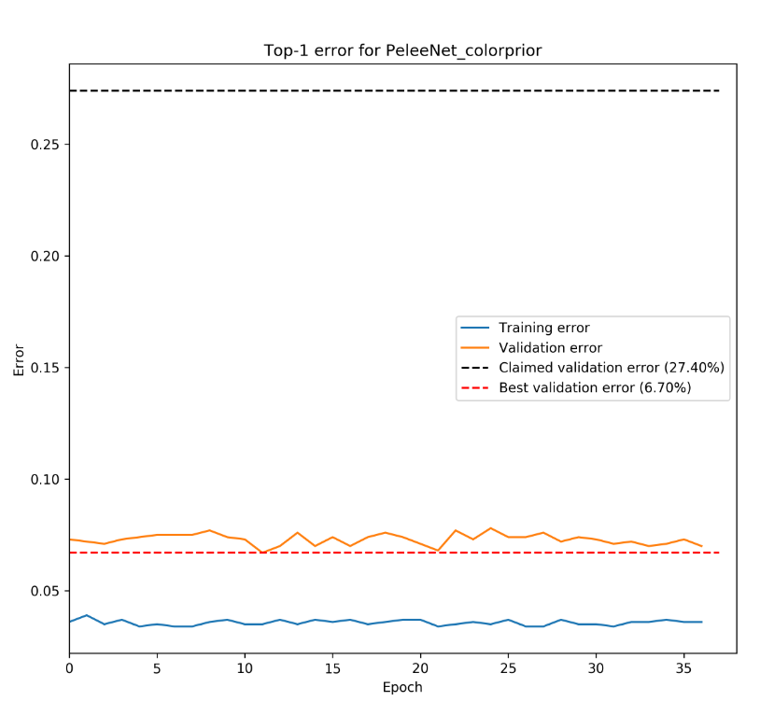
peleenet_colorprior实验
We are pursuing the best!
标红的文字就是可以实验修改的地方
初始错误率6.6%
1初始化权重为均值0，方差0.01
2颜色特征大小[1,1]
结论：没有提升

Slide 7
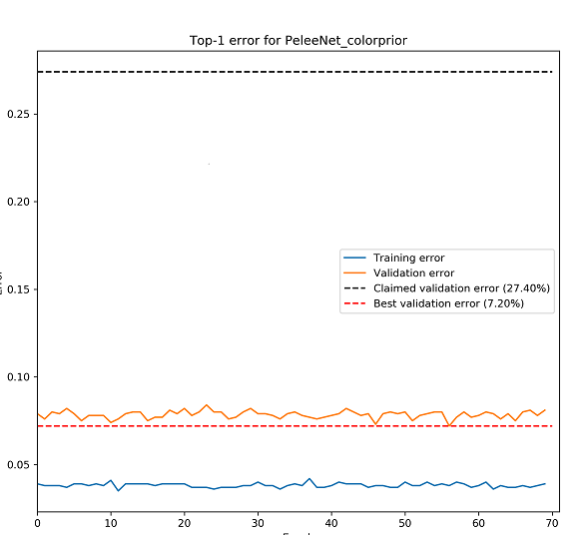
peleenet_colorprior实验
We are pursuing the best!
标红的文字就是可以实验修改的地方
初始错误率6.6%
1初始化权重为均值0，方差0.1
2颜色特征大小[1,1]
结论：没有提升

Slide 8
peleenet_colorprior实验
We are pursuing the best!
实验保存704个特征直接读取，减少训练时间

Slide 9
peleenet_colorprior实验
We are pursuing the best!
peelenet特征提取704个特征
预处理后的图像
→
前向传播
→
→
20分类
前向传播比较浪费时间，能否直接保存704个特征直接读取，这样只需要训练一个全连接层就可以了
颜色先验特征20个[1,1]
全连接[704+20,20]

Slide 10
peleenet_colorprior实验
We are pursuing the best!
peelenet特征提取704个特征
→
→
20分类
颜色先验特征20个[1,1]
全连接[704+20,20]
如果只是这样的结果会非常节省时间

Slide 11
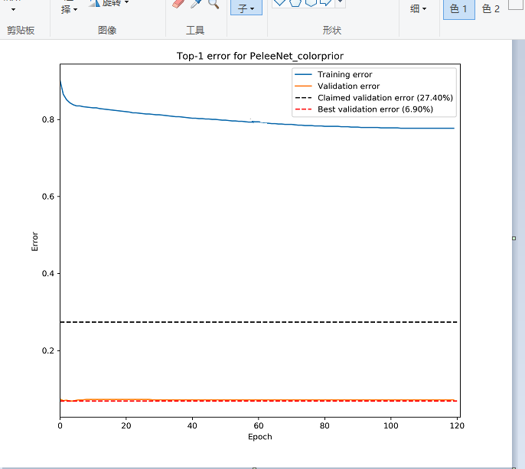
peleenet_colorprior实验
We are pursuing the best!
直接读取发现有错误
训练集基本都不对，测试集也没什么改进
错误原因还在进一步分析当中，初步判断是数据预处理部分

Slide 12
peleenet_colorprior实验
We are pursuing the best!
错误原因
transforms.RandomResizedCrop(args.input_dim),
transforms.RandomHorizontalFlip(),
改为了
transforms.Resize(args.input_dim + 32),
transforms.CenterCrop(args.input_dim),

